Slide 1
Garahanly, Gaznaly we Seljukly türkmen döwletleriniň gatnaşyklary.
Beýik Oguz türkmen döwleti.
Gaznaly türkmen döwleti.
Daňdanakan söweşi.
Türkmen Seljuk soltanylary Togrul beg we Çagry beg, Alp – Arslan, Mälik şa, Soltan Sanjar we olaryň döwrleri şeýle-de olaryň döwlet dolandyryş ulgamy.
Nyzam al – Mülk.
Gündogar Seljuk türkmen döwletiniň synmagy.

Slide 2
Beýik Oguz türkmen döwleti.

Slide 3
Gaznaly türkmen döwleti
Gaznalylar Oguzlaryň Gaýy taýpasyndan bolupdyr. Alp tegin 963-nji ýylyň ýanwarynda Gaznaly Türkmenleriniň döwletini esaslandyrýar. 977-nji ýylda Alp teginiň giýewsi Söbük tegin gaznaly tagtyna geçýär. Söbük teginiň döwrüne çenli Gaznaly tagtyna geçen hökümdarlar Gaznaly goşunbaşylarynyň ses bermeklerinde hökümdar saýlanypdyr. Ýöne söbük teginiň Gaznaly tagtyna geçmegi bilen Gaznaly döwleti Söbükdeginiň nesilleri tarapyndan dolandyrylmaga başlaýar. Onuň döwründe Gaznaly döwletiniň kuwwaty gün-günden güçlenip özüniň hem at-abraýy artypdyr. 998-nji ýylda Söbüktegin aradan çykýar. Söbük tegin ölen wagty yzynda, Mahmyt, Ysmaýyl, Nasyr we Ýüsüp atly dört ogly galypdyr.

Slide 4
Gaznaly türkmenleriň hökümdarlary:
Alp tegin (963ý.)
Abu Yshak (963-966ýý.)
Bilge tegin (966-972ý.)
Böri (Piri tegin )-(972-977ýý.)-Alp teginiň agtygy
Söbük tegin (977-998ýý.) – Alp teginiň giýewsi
Mahmyt (998-1030ýý.) (Söbügiň ogly)
Masut (1030-1041ýý.)- Mahmydyň ogly

Slide 5
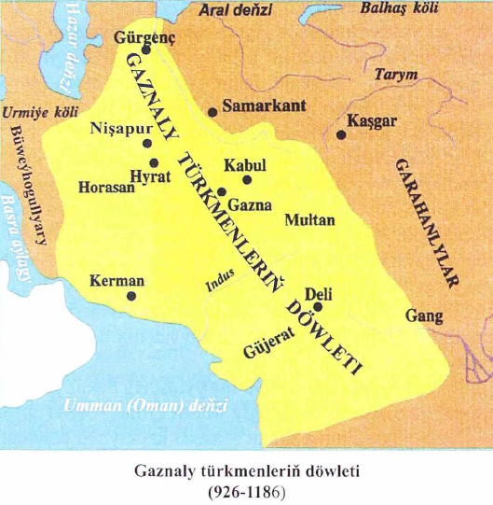

Slide 6
998-nji ýylda Gaznaly tagtyna Soltan Mahmyt Gaznaly geçýär. Ol hökümdarlyk eden döwründe Hindistanyň d/g-na 17 gezek ýöriş edýär.
Hindistan ýörişleriniň netijeleri:
Hindistanda Yslam dininiň ýaýramagynyň we ornaşmagynyň düýbi tutulypdyr.
Hindistanda asyrlar boýy dowam eden Türkmen häkimýetiniň (döwletleriniň) düýbi tutulypdyr.
Gaznaly döwleti maddy taýdan örän uly baýlyk gazanypdyr. Ele geçirilen oljalar Gazünaly döwletiniň döwriň beýleki musulman döwletleri bilen deňelmejek derejede baýamagyna getiripdir.
Soltan Mahmyt Gaznaly 1030-njy ýylyň 22-nji aprelinda 59 ýaşynda aradan çykýar

Slide 7
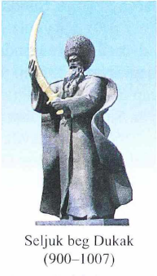
Daňdanakan söweşi.
Seljuk türkmenleri. Seljuk türkmenleri oguzlaryň kynyk taýpasyndan, Aý hanyň neberelerinden bolup, X asyryň ortalarynda Seýhun (Syrderýa) we Jeýhun (Amyderýa) arasynda Mawerannahrda ýaşapdyrlar. Olaryň esasy şäherleri Ýaňykent, Garajyk, Saýram, Jent bolupdyr. Kynyklaryň baştutany Dukak serkerde "Demir ýaly " lakamyny alyp, oguzlaryň kaganyna (patyşasyna) garşy çykýar. Dukagyň ogly Seljuk, takmynan, 900-nji ýylda dogulýar. Birnäçe wagtdan soň, hökümdar ony goşun başlygy wezipesine belleýär.
Ýaş, gujur-gaýratly Seljugyň özbaşdak hereket etmegi ýurduň hökümdarynda gorky döredipdir. Seljuk beg Ýaňykentden gaýdyp 100 atlysy bilen Jent şäherine gelýär. Bu ýerde Seljuk begiň maşgalasy we ýanyndakylar yslam dinini kabul edip, musulman bolýarlar.

Slide 8
999-njý ýylda samanlylar döwleti synýar we Mawerannahr ilki Garahanlylaryň soňra bolsa Mahmyt Gaznalynyň gol astyna düşýär. Buharany basyp alan Gaznaly soltany Mahmyt dürli wadalar berip, Arslan ýabguny ýanyna çagyrýar. Soltan Mahmyt, onuň goşunynyň köpdügi barada beren maglumatyny alyp, özüne bir uly garşydaş bolar öýdüp, ony Hindistana iberýär. Şol ýerde hem 1025-nji ýylda soltan Mahmyt Arslany Kalanjer galasynda bendi edýär.
Mawerannahryň häkimi Ilek Nasr seljuklary ýurtdan kowup çykarmak niýetine başlaýar. Şol sebäpli hem Çagry beg we Togrul beg öz maşgalalaryny, sürülerini aman saklamak üçin howpsuz ýere gitmeli diýip maslahatlaşýarlar. Seljuk serdarlary Togrul we Çagry beg örän parasatlylyk edip, soltan Masuda nama bilen ýüzlenipdirler.
Haty eşiden Masud Gaznaly gazaba münýär, ol özüniň beýik serkerdesi Begdogdy Hajyby agyr goşun bilen Seljuk türkmenleriniň üstüne iberýär. Emma Begdogdynyň goşuny şeljuklaryň harby pirimine sezewar bolup ýeňilýär. Seljuk begleri söweşde gaçyp uruşmak usulyny ulanýarlar. Masud Gaznalynyň goşuny san taýdan köp we agyr ýaraglanandygyna garamazdan, seljuklar tarapyndan iki gezek derbi-dagyn edilýär: birinji gezek Täk (Durun) galanyň töwereginde 1035-nji ýylda, ikinji gezek 1038-nji ýylda Sarahsyň golaýynda 1035-nji ýyldaky Nusaý söweşinden soňra Musa Ýabgua Paraw, Çagry bege Dehistan, Torul bege Nusaý ýerleri berilýär.

Slide 9
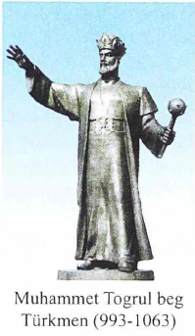
Gaznawylar bilen Seljuklaryň arasyndaky aýgytly söweş 1040-nji ýylda Marynyň günortasynda Sarahs ýolunyň boýundaky Dandenakan (Daşrabat) galasynyň ýanynda bolýar. Masudyň goşunlary bu gezegem ýeňildi, özlerem suwsuz heläk bolýar. Sebäbi seljukly türkmenler ähli guýulary çäge bilen basyrypdyrlar. Bu aýgytlaýjy söweşden soňra Gaznalylaryň Horasandaky häkimýeti dolulygyna ýykylýar we täze bir döwlet Beýik seljukly türkmen döwleti emele gelýär.
Daňdanakan ýeňişinden soň, Seljukly türkmenleriň täze döwleti gurmak we dolandyrmak meselesi orta çykdy. Olar bada-bat Merwde gurultaý geçirýärler. Gurultaýa gatnaşanlar Togryl, Çagry begler, Musa ýabgu, maşgala agzalary, serkerdeler, neberäniň kethudalarydy. Gurultaýda Togrul beg döwletiň ilkinji hökümdary edilipdi, döwlediň adyna atalary Seljugyň adyny beripdiler. Şeýle-de Bagdatdaky Abbasy halyfy Kaýym bi-Emrillaha Horasanda Seljukly döwletini esaslandyrandyklaryny, özleriniň halyfa boýundyklaryny ýazypdyrlar.

Slide 10
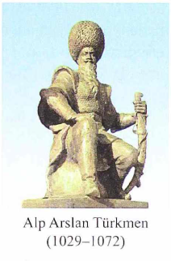
Türkmen Seljuk soltanylary Togrul beg we Çagry beg, Alp – Arslan, Mälik şa, Soltan Sanjar we olaryň döwrleri şeýle-de olaryň döwlet dolandyryş ulgamy.
Dukak (demir ýaýly)
Seljuk beg (900-1007)
Mikail-Arslan Ýabgu-Musa Ýabgu-Ýunus(Ýusup)
Togrul beg (Muhammet -1063)-Çagry beg (Dawut 1059-61)
Alp Arslan (1063-1072)
Mälik şa (1072-1092)
Muhammet Tapar-Berkýaruk (1092-1118)
Soltan Sanjar (1118-1157)

Slide 11
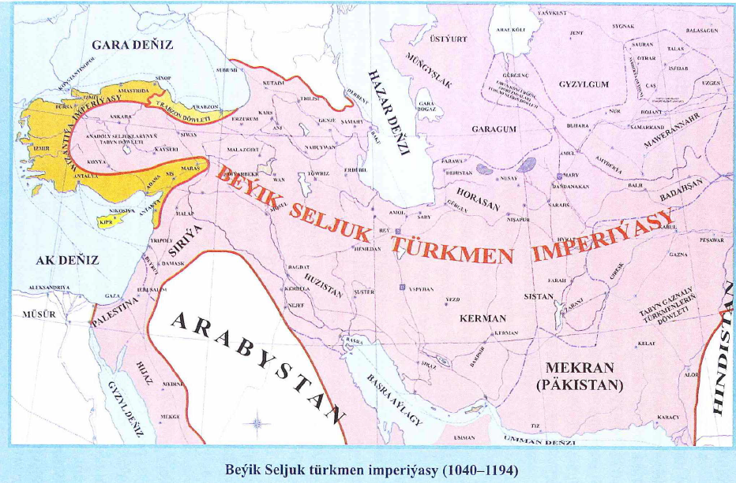

Slide 12
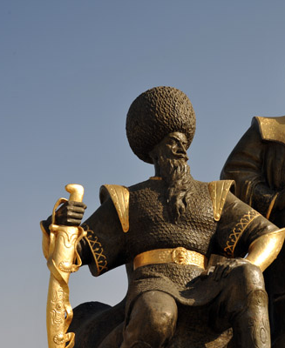
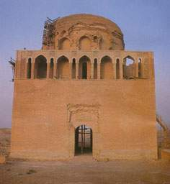
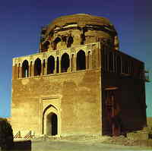
Seljukly türkmen döwletinden galan miraslar:

Slide 13
Nyzam al – Mülk.
Alp-Arslanyň (1063-1072 ý.) we Mälik şanyň (1072-1092 ý.) döwründe beýik seljuk imperiýasyny beýik weziri adyny alan Nyzam al-Mülkdir. Nyzam al-Mülk 30 ýyllap beýik weziriň wezipesini ýerine ýetiripdir. Seljukar imperiýasynyň rowaçlanmagy üçin soltanlar minneti Nyzam al-Mülkden çekmeli bolupdyrlar. Nyzam al-Mülkiň häkimiýet söýüjiligi, çenden aşa tutanýerliligi 1092-nji ýylda onuň ölümine getirdi.

Slide 14
Gündogar Seljuk türkmen döwletiniň synmagy.
Soltan Sanjar 1086-njy ýylda, kakasy Mälik şanyň ýörişi mahalynda Sanjar şäherinde dogulýar. Ýaşlykda atabeglik mekdebini tamamlaýar. Agalary Berkiýarygyň we Muhammet Taparyň golunda hem terbiýe alýar. 1092-nji ýylda Mälik şa ýogalandan soň, Sanjaryň agalary tagt üstünde bäsleşip başlaýar. Ýurtda agzalalyk başlanýar.
1118-nji ýylda Sanjar Maryda "Horasanyň soltany" diýlip jar edilýär we döwletiň paýtagtyny Bagdatdan Mara geçirýär.
Soltan Sanjar Marydaky köşgünde şahyrlaryň, alymlaryň ençemesini işledipdir. Onuň özi hem oňat goşgulary düzüpdir.Şahyr Enweri Soltan Sanjaryň köşk şahyry ekeni. Soltan Sanjar Maryda dünýäde iň uly 10 sany kitaphana saklapdyr. Onda dünýä belli Omar Haýýam ýaly alymlar işläpdirler.

Slide 15
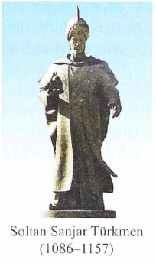

Slide 16
1153-nji ýylda Balhda ýaşaýan oguzlar gozgalaň turuzýarlar we ol ýere baran Soltan Sanjary ýeňip, ýesir alýarlar. Gozgalaňçylar Mara çozup, şäheri 3 günläp talaýarlar. Goşun dargap, hazyna boşap, köşk weýran bolup galýar. Diňe 3 ýyldan soň, Soltan Sanjara Mara gaýdyp gelmek başardýar.
Emma indi 40 ýyl höküm süren Soltan Sanjaryň huzuryna hiç kim gelmeýär. Seljuklaryň soltany Soltan Sanjar 1157-nji ýylda dünýäden ötýär. Soltan özüniň dirikä saldyran "Dar-al-Ahyr" (Ahyret jaýynda) aramgähinde jaýlanylýar. Bu ymaraty Sarahsly ussa Atsyz gurupdyr. Aramgäh özüniň ululygy we owadanlygy bilen tapawutlanýar. 27 metr beýikligi bolan Soltan Sanjaryň aramgähi barada dürli rowaýatlar düzülipdir.

